Slide 1

AiG web site #1
Notes:
1

Slide 2

AiG web site #1
www.ScienceAndApologetics.org
Notes:
2

Slide 3
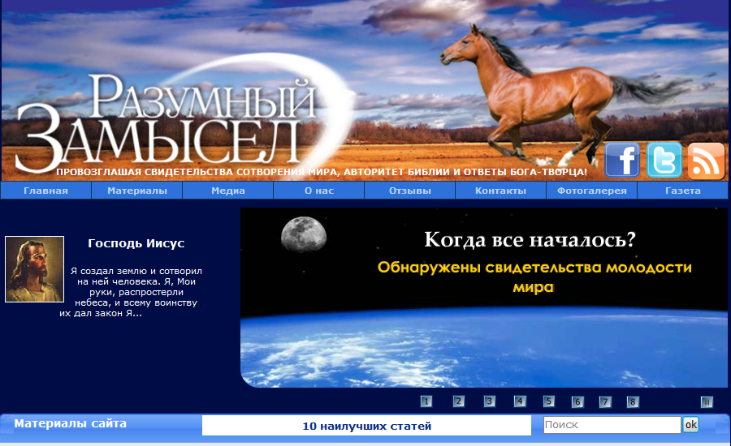
blank
www.origins.org.ua
Notes:
3
www.origins.org.ua

Slide 5


Title slide
Доктор Тэрри Мортенсон
Сотворение или эволюция:
Почему это важно?
Notes:
This template is intended for talk titles. Although it can be used for significant section titles, its “cover page” feel makes it best used once at the beginning of a presentation. Subtitle can be as its name suggests or the speaker’s name. Presentation Team recommends title text size as 50–72 and subtitle size as 30–48 with optimal sizes already used in this example. This also contains a floating AiG logo that can be repositioned or removed as appropriate for the overhead’s content.

Slide 6

America—largest number of…
Америка, которая имеет наибольшее число христианских:
Церквей и семинарий
Школ и академий
Книжных магазинов и
академических ресурсов
Радиостанций и телеканалов
Notes:
6

Slide 7

America—largest number of…
Америка, которая имеет наибольшее число христианских:
Церквей и семинарий
Школ и академий
Книжных магазинов и
академических ресурсов
Радиостанций и телеканалов
…становится МЕНЕЕ христианской ДЕНЬ ОТ ДНЯ
Notes:
7

Slide 8

Balloons
Notes:
Насилие в школах
Аборты
Гомосексуализм
Расизм
Порнография
Неполные семьи

Slide 9

Q 899 Barna
«Меньшинство возрожденных взрослых (44%) и еще меньший процент возрожденных подростков (9%) уверены в существовании абсолютной моральной истины».
Исследовательский центр Барны он-лайн, «Самые удивительные открытия года, от Исследовательского центра Барны», 12 декабря 2000, www.barna.org.
Notes:
www.barna.org/cgi-bin/PagePressRelease.asp?PressReleaseID=77&Reference=E&Key=moral%20truth

Slide 10
Foster Letter 2002
«“Исследование американских семей, находящихся в кризисе”, осуществленное Южно-Баптистским Советом по Семейной Жизни, обнаружило некоторые тревожные факты. 88% детей, воспитанных в евангельских семьях, оставляют церковь в возрасте 18 лет и никогда больше не возвращаются туда».
Pastor’s Weekly Briefing. Focus on the Family, 26. Июль 2002, цит. по: Gary Foster, The Foster Letter, 10 августа 2002. С. 1.
Notes:
From Carl Kerby
Following is the entire quote that was in my newsletter. My source was the 7/26/02 issue of Pastor’s Weekly Briefing published by the Pastoral Ministries department of Focus on the Family.
American Family In Crises Research by the Southern Baptist Council on Family Life has uncovered some disturbing facts that are leading the group to emphasize the need to rebuild the American family.
§ 88% of the children raised in evangelical homes leave church at the age of 18, never to return.
§ The divorce ratio among members of evangelical churches is virtually the same as non-church members.
§ One million children in the U.S. see their parents divorce.
§ Personal bankruptcies are at an all-time high in America.
The majority of children in America have less than 10 minutes of significant and meaningful conversation with their parents each week. If you remove the mother, you can measure this statistic in seconds. The council recommends that families set aside one evening a week as a family night, on which no local church activities would be scheduled to interfere. It also urged an increased emphasis on biblically based premarital counseling. (PWB 7/26)
Gary D. Foster
Gary D. Foster Consulting
334 Sutherland Place
Manitou Springs, CO 80829
Phone: 719-685-1138 E-mail: GFosterCns@rmi.net Website: http://www.garydfoster.com/
"Helping Christian ministries & product companies discover new revenue streams and to better leverage existing ones."

Slide 11

Already Gone 04802
Уже ушли
  Кен Хэм и Бритт Биммер,
  совместно с Тоддом Хиллардом
© Ответы в Бытие

Slide 12
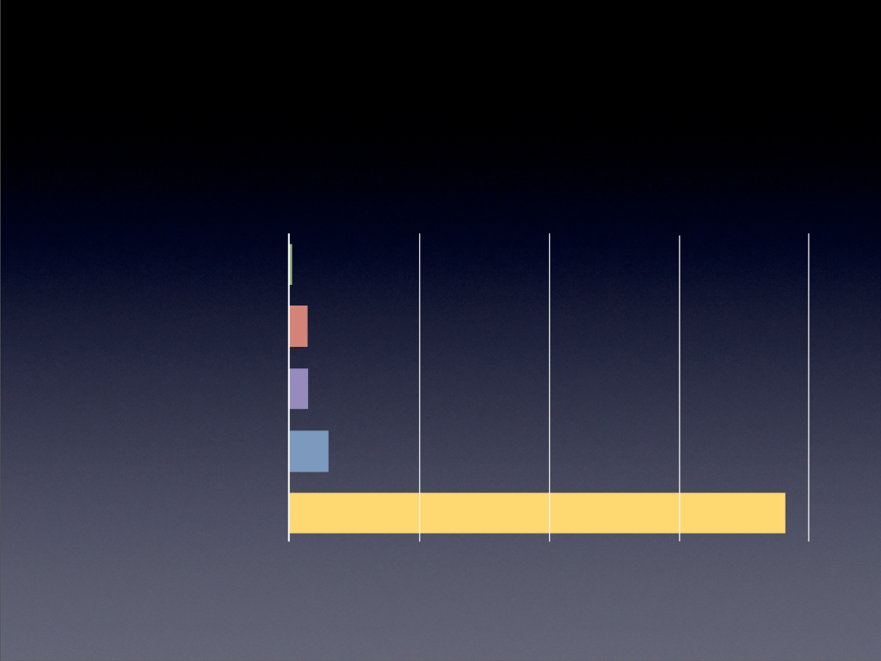
Посещаемость старших классов школы
Католическая школа
0.6%
Частная школа
3.2%
Домашняя школа
3.4%
Христианская школа
6.9%
Государственная школа
85.9%
Notes:
Survey done by American Research Group (similar to Barna and Gallup)—professional statistically valid study paid for by AiG supporters
Survey 20-29 year olds who grew up in church but don’t go to church any more, to find out why.

Slide 13
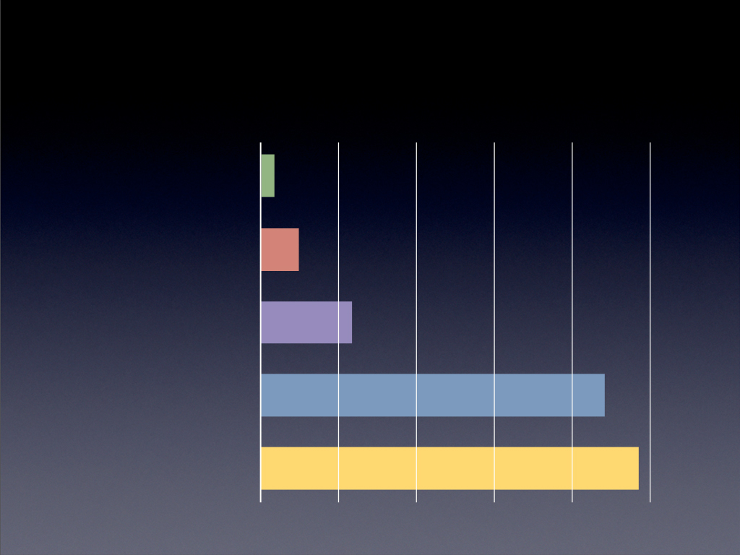
Если вы не верите в Бога, когда у вас впервые появились сомнения?
Не знаю
1.61%
Начальная школа
4.37%
Колледж
10.57%
Средняя школа
39.77%
Старшие классы
43.68%

Slide 14

Что из приведенного ниже побуждает вас сомневаться в Библии больше всего?
45.2%
Чудес не бывает
4.3%
Библия непонятна
10.7%
Рассказ о сотворении
11.2%
Слишком много правил
14.4%
Молодой возраст Земли
29.7%
Ничего
25.6%
Те, кто часто посещал воскресную школу

Slide 15

Что из приведенного ниже побуждает вас сомневаться в Библии больше всего?
32.1%
Чудес не бывает
0.8%
Библия непонятна
11.7%
Рассказ о сотворении
13.5%
Слишком много правил
10.7%
Молодой возраст Земли
17.8%
Ничего
43.4%
Те, кто редко посещал воскресную школу
Notes:
We are not saying that we should get rid of Sunday school. But we are suggesting that we need to change the curriculum and the training.
Most Sunday school teachers, like most Christian adults don’t know how to defend the faith against the skeptical challenges that are coming through the schools, media, science programs on TV, etc. We need apologetics training for the teachers and then they need to give it to the kids.

Slide 16

Psalm 11:3 NAS
Псалом 10:3
Когда разрушены основания, что сделает праведник?

Slide 17

Typical House

Slide 18
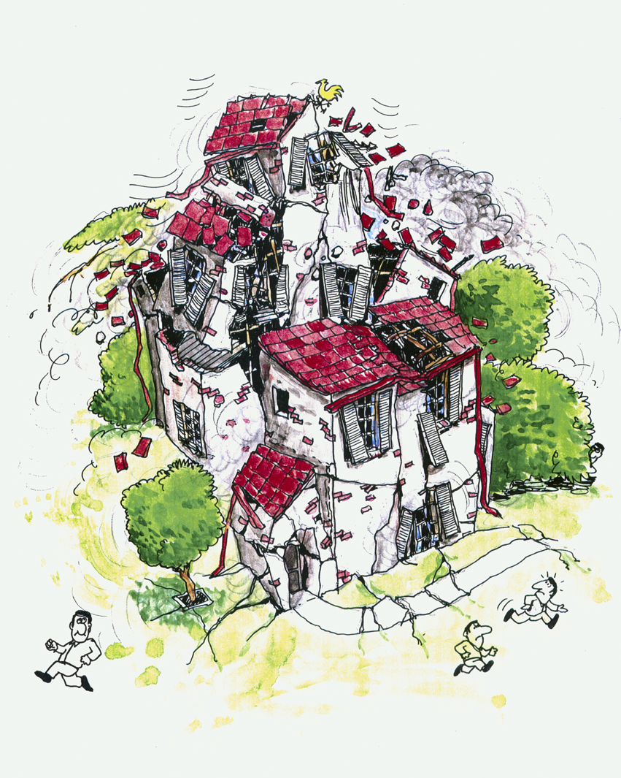
Typical House collapsed

Slide 19

Blocks-Genesis + Doctrine 00874
X
X
Notes:
Доктрина
Бытие

Slide 20

Blocks – Genesis/doctrine/sin grey
Учение
Грех
Бытие
Бытие

Slide 21
Blocks – Genesis/doctrine/clothing grey
Учение
Одежда
Бытие
Бытие
Notes:
talk again about modesty—wedding pictures we get from committed Christians with very immodest wedding dresses, in most churches where I speak including our own, teens and older women are immodestly dressed—just reflective of the influence of nudity in our culture and our ignorance of the Genesis foundation of the Bible’s teaching on clothes. Men, teach your wives and daughters. Wives and daughters, ask your husbands and dads about specific clothing.

Slide 22
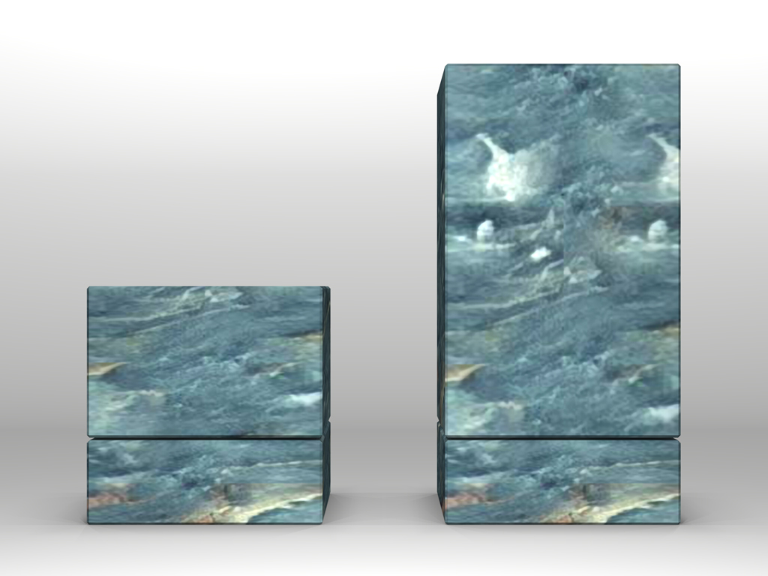
Blks-Gen Doc + Doc
Неделя
Владычество
Труд
Проклятие
Народы
1ое пришествие
2ое пришествие
Учение
Бытие
Бытие

Slide 23
Blocks – Genesis/doctrine/marriage grey
Учение
Брак
Бытие
Бытие
Notes:
Mal. 2:16—God hates divorce

Slide 24


Marriage silhouettes
ДВОЕ
не становятся
ОДНИМ
Notes:
So as Christians, when we are confronted with this issue of homosexual marriage, which picture is consistent with the Christian foundation found in the book of Genesis? God ordained marriage as one man for one woman for life in the book of Genesis.

Slide 25
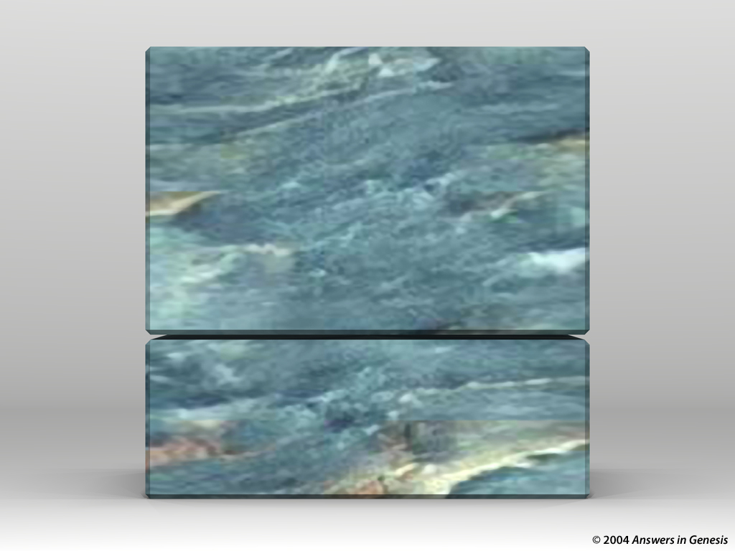
Blocks-Genesis + Gospel 00872
Смерть
Бытие

Slide 26

ПОЧЕМУ?
26
Notes:
26
26
See 124

Slide 27
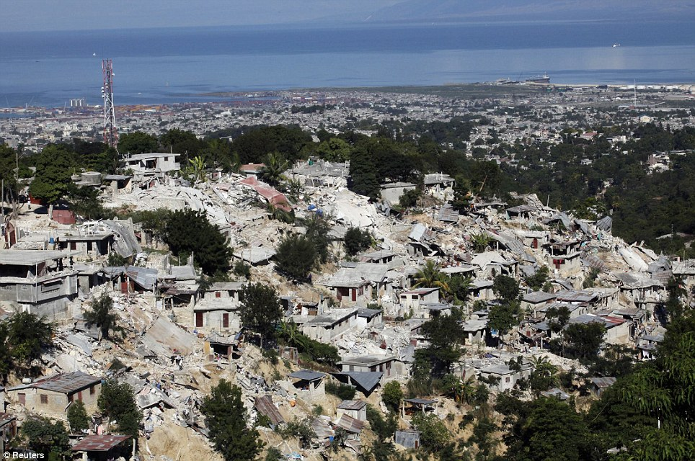
Землетрясение в Гаити, январь 2010
Notes:
27

Slide 28
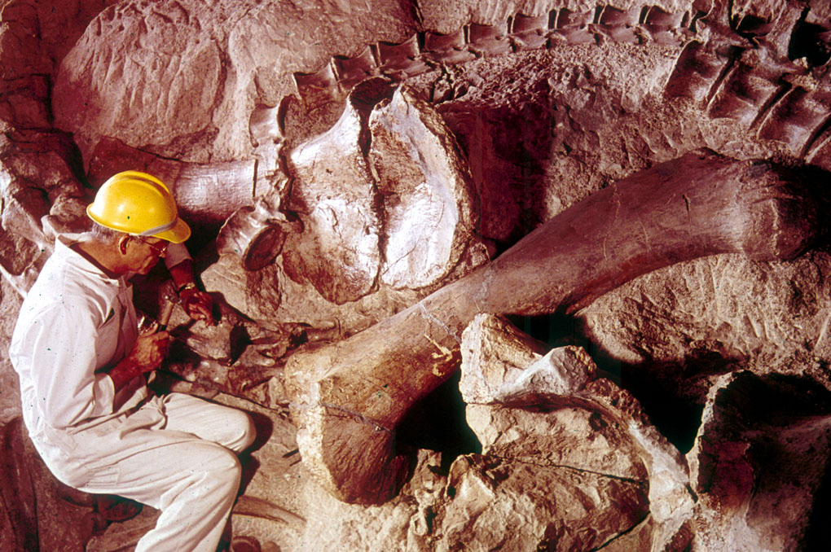
Fossil dinosaur with scientist
Notes:
Picture from Dinosaur National Monument (national park) in Utah & Colorado
Show my fossil shells

Slide 29
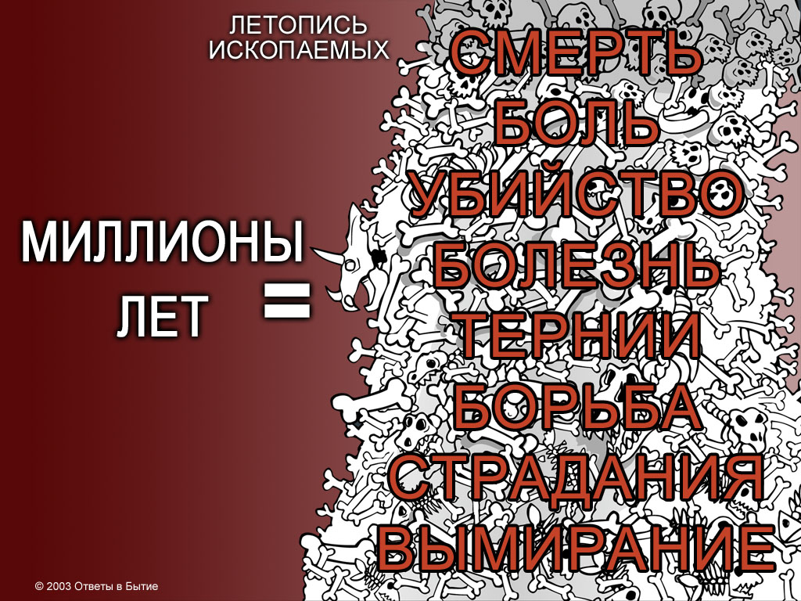
Millions of years & fossils

Slide 30
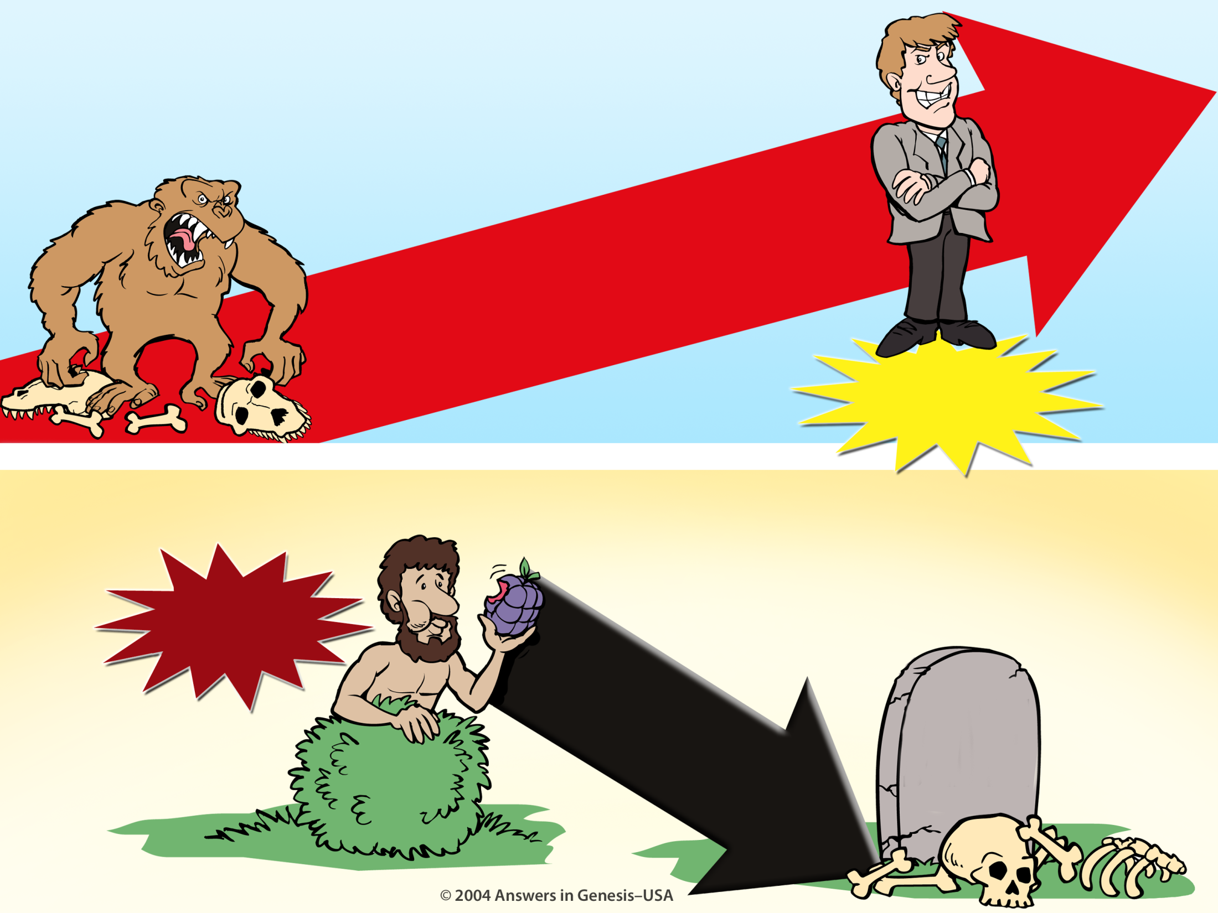
Evolution Millions of Years + Creation 01133
ЭВОЛЮЦИЯ
Миллионы лет
СМЕРТЬ
Страдания Болезни Кровопролития
Существование человека
СОТВОРЕНИЕ
Действия человека
ГРЕХ
СМЕРТЬ
Notes:
30
Do these two views agree?
No, of course not. They are diametrically opposed to each other.

Slide 31
Gen. 1:29-30 NAS
Бытие 1:29-30
29 И сказал Бог: «Вот, Я дал вам всякую траву, сеющую семя, какая есть на всей земле, и всякое дерево, у которого плод древесный, сеющий семя, – вам сие будет в пищу;
30 а всем зверям земным, и всем птицам небесным, и всякому пресмыкающемуся по земле, в котором душа живая, дал Я всю зелень травную в пищу». И стало так.

Slide 32
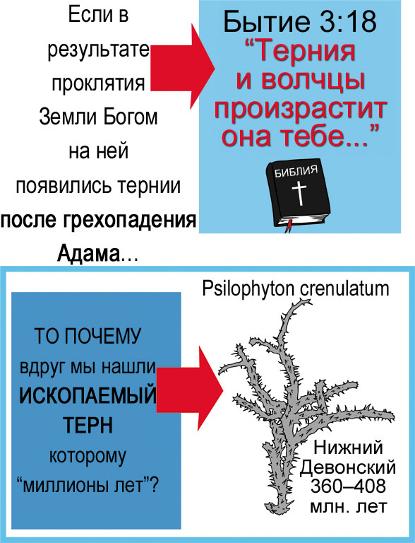
Gen. 3:18 & fossil thorns NAS
x
,
x

Slide 33

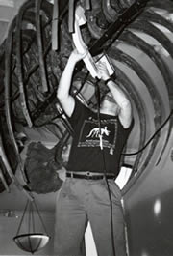
Whitehead 2003—dino cancer
«Многие динозавры были больны раком, как обнаружили исследователи. Их опухоли были подобны тем, которые находят сегодня у пациентов из людей, что дает основания полагать, что онкологические заболевания были присущи живым организмам и оставались неизменными довольно долгое время. “Их заболевания выглядят одинаково независимо от того, какое живое существо было ими поражено”, – говорит рентгенолог
Брюс Ротшильд…».
Один из 10 тыс. останков динозавров, подвергнутых рентгеновскому облучению в США
Джон Уайтхед. «Динозавры болели раком». Discover. 21 октября 2003, <www.nature.com>.
Notes:
Picture and quote from http://www.nature.com/nsu/031020/031020-2.html

Slide 34
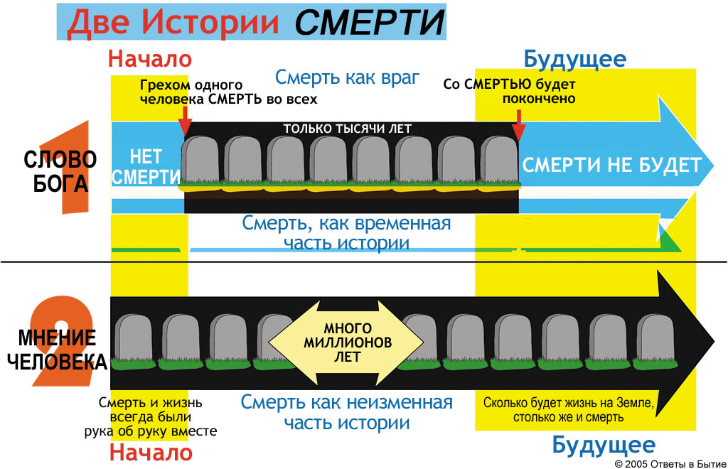
Two Histories of Death Both

Slide 35
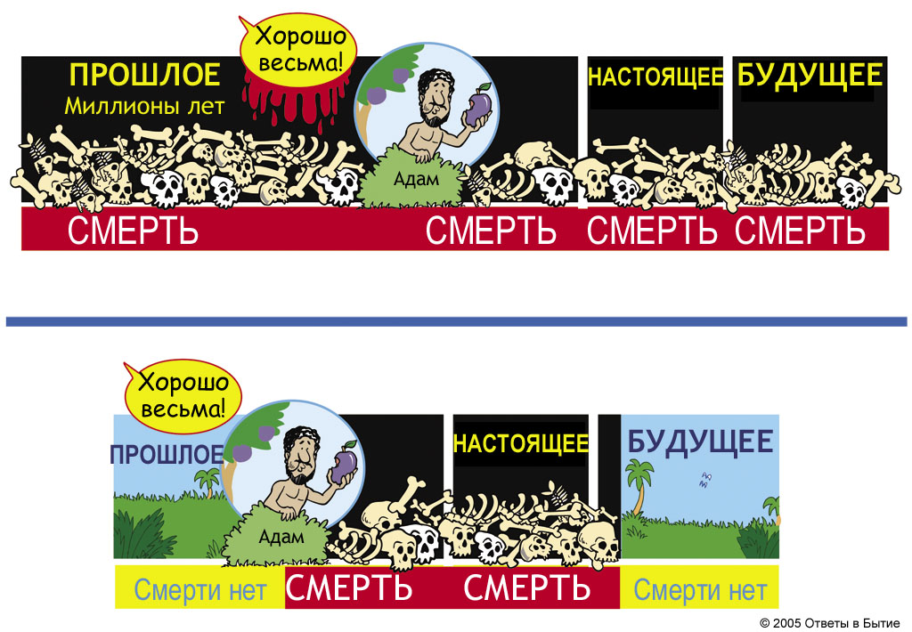
Death 2 views

Slide 36


A&E on bones animated
О, Адам! Это такой прекрасный мир!
Да, Ева! «Хорошо весьма», как и сказал Бог!
X
РАЙ
Миллионы лет
БОЛЬ
СМЕРТЬ
УБИЙСТВО
БОЛЕЗНЬ
БОРЬБА
СТРАДАНИЯ
ВЫМИРАНИЕ
Летопись
ископаемых

Slide 37


Fossils on Garden of Eden
Летопись
ископаемых
БОЛЬ
СМЕРТЬ
УБИЙСТВО
БОЛЕЗНЬ
БОРЬБА
СТРАДАНИЯ
ВЫМИРАНИЕ
ноев
Потоп
РАЙ

Slide 38

Common Element 4
Теистическая эволюция
Прогрессивный креационизм
ОБЪЕДИ-НЯЮЩИЙ ФАКТОР
Литературно-изобразительная гипотеза
Прочие компромиссные решения
Теория
промежутка

Slide 39

МИЛЛИОНЫ
ЛЕТ
X
X
X
Теистическая эволюция
Прогрессивный креационизм
БОЛЬ
СМЕРТЬ
УБИЙСТВО
ТЕРНИИ
БОЛЕЗНЬ
БОРЬБА
СТРАДАНИЯ
ВЫМИРАНИЕ
X
X
Литературно-изобразительная гипотеза
Прочие компромиссные решения
X
Теория
промежутка

Slide 40
Blocks-Genesis + Gospel 00872
X
СМЕРТЬ
X
БЫТИЕ

Slide 41
Blocks-Genesis + Gospel 00872
ЕВАНГЕЛИЕ
БЫТИЕ

Slide 42
Gen. 3:15 KJV
Бытие 3:15
И вражду положу между тобою и между женою, и между семенем твоим и между семенем ее; оно будет поражать тебя в голову, а ты будешь жалить его в пяту.

Slide 43
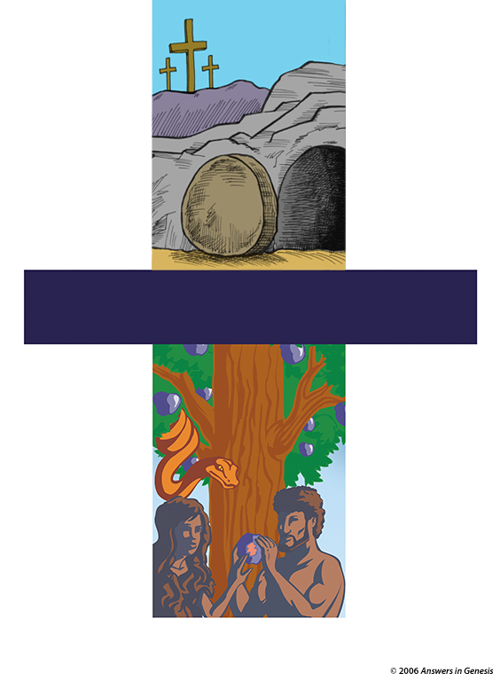
First/last Adam
Он воскрес!!!
Иисус Христос
«Последний Адам»
1 Кор. 15:45
X
«Как в Адаме все умирают,
так во Христе все оживут».
1 Кор. 15:22
X
«Первый Адам»
1 Кор. 15:45

Slide 44
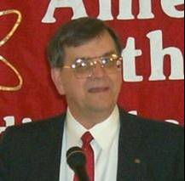
«Самым разрушительным эффектом, который биология оказала на христианство, стало открытие биологической эволюции. Теперь, когда мы знаем, что Адам и Ева никогда не были реальными людьми, ключевой миф христианства уничтожен. Если не было Адама и Евы, не было и первородного греха...»
Фрэнк Зиндлер
Notes:
Mr. Zindler is editor of American Atheist. He spent 17 years as a teacher and professor of biology, psychobiology, and geology at a branch of St. Univ of NY (SUNY). He is a member of several learned societies including the American Association for the Advancement of Science, New York Academy of Science, Society of Biblical Literature and the American Schools of Oriental Research. Mr. Zindler is also a member of the Jesus Seminar, and an expert in a number of esoteric, biblical-era languages. Neither the American Atheists web site nor the one below say where he taught and both refer to him as “Mr.” and neither say that he has a PhD (so he must not, and so what is he doing in the AAAS and the NYAS and the SBL? His statements at the web site below show his gross ignorance of science, archeology and the Bible.
Picture: http://www.secularstudents.org/files/frank.jpg

Slide 45
«Если не было первородного
греха, нет необходимости в
спасении. Если нет нужды в спасении, нет нужды и в спасителе. И я полагаю, это оставляет Иисуса, исторического или иного, без работы. Я думаю, эволюция – это, однозначно, предвестник гибели христианства».
Фрэнк Зиндлер (американский атеист, участвовавший в дебатах с доктором Уильямом Лэйн Крэйгом). Атеизм против христианства (видео). Zondervan, 1996.
Notes:
45
Sadly, at the time (and as of 2007) Dr. Craig was compromised with the Big Bang and millions of years.

Slide 46
Blocks-Genesis + Gospel 00872
X
Евангелие
X
Бытие

Slide 47
Blocks-Genesis + Gospel 00872
X
Нравственность
X
Бытие

Slide 48
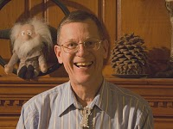
Evolution and Atheism, Provine
ЭВОЛЮЦИЯ И АТЕИЗМ
«Позвольте мне
подытожить мои
взгляды на то, о чем
громко и ясно говорит
нам современная
эволюционная биология… Нет никаких богов, нет никаких целей и никаких целеустремленных сил.
Нет жизни после смерти».
Уильям Б. Провайн (профессор биологии, Cornell Univ.). Origins Research. Вып. 16:1/2 (1994). С. 9.
Notes:
Will Provine has been a professor at Cornell since 1969. His graduates have included Evolutionary Biology, History, Science and Technology Studies, Zoology, and Education, spanning three colleges. He earned a Ph.D. in the History of Science at the University of Chicago in 1970. He is a member of the American Academy of Arts and Sciences and the American Association for the Advancement of Science. He is the author of The Origins of Theoretical Population Genetics (1970) and Sewall Wright and Evolutionary Biology (1986), both published by The University of Chicago Press. He is currently (in Feb 2010) writing a book on the implications of evolution and another book on random genetic drift in evolution. His huge library on evolution and genetics is being moved gradually to the Cornell Library.
Photo and bio from http://debatesummit2010.blogspot.com/, accessed 2010 Feb 10.

Slide 49
Evolution and Atheism, Provine
ЭВОЛЮЦИЯ И АТЕИЗМ
«Когда я умру, я
абсолютно убежден,
что буду мертв. Это
конец для меня. Нет
никаких первооснов
этики, нет главенствующего смысла жизни, равно как и нет свободной воли у человека».
Уильям Б. Провайн (профессор биологии, Cornell Univ.). Origins Research. Вып. 16:1/2 (1994). С. 9.

Slide 50



6 Days or Millions of Years in Your Past 00087—layered.
Мое мышление в каждой сфере
БОГ ЕСТЬ АВТОРИТЕТ
БОГ УСТАНА-ВЛИВАЕТ ПРАВИЛА
Шестидневное творение
В ТВОЕМ ПРОШЛОМ
ИЛИ
МИЛЛИОНЫ ЛЕТ
ЧЕЛОВЕК ЕСТЬ АВТОРИТЕТ
В ТВОЕМ ПРОШЛОМ
ОТНОСИТЕЛЬНАЯ НРАВСТВЕННОСТЬ
Человече-ское знание, подвержен-ное ошибкам
Мое мышление в каждой сфере

Slide 51
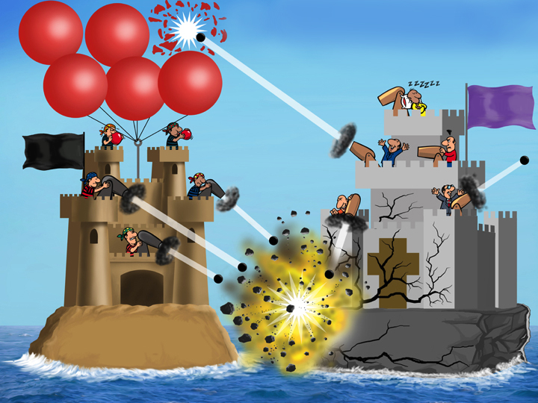
Balloons problem—evol vs creat
Одно-
полые
браки
ПРОБЛЕМА
Аборты
Псалом 10:3
Моральный
Релятивизм
Эвтаназия
ХРИСТИАНСТВО
ГУМАНИЗМ
ЭВОЛЮЦИЯ
СОТВОРЕНИЕ

Slide 52

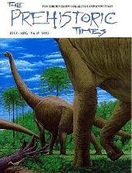
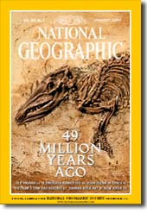

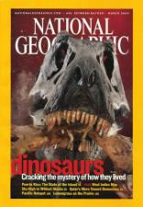
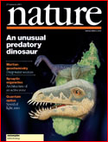

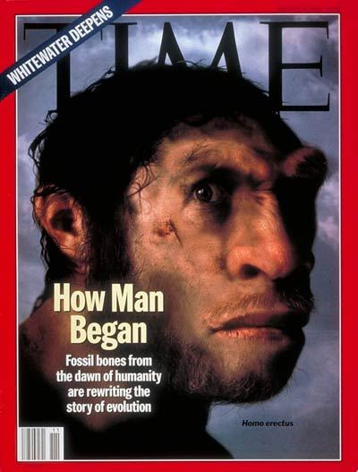
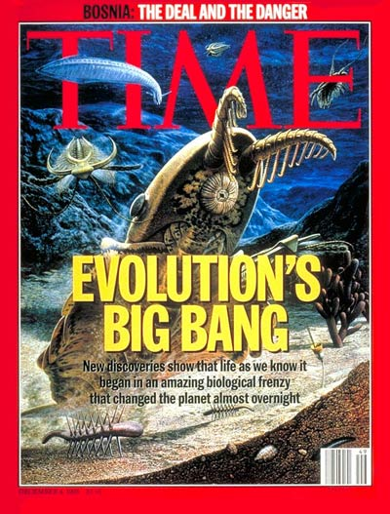

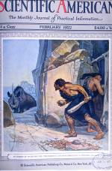
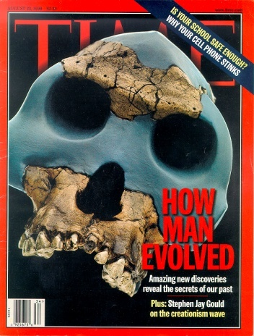
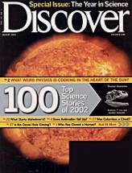
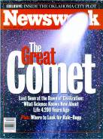
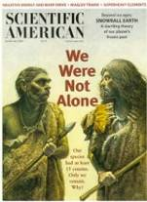
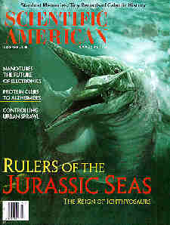
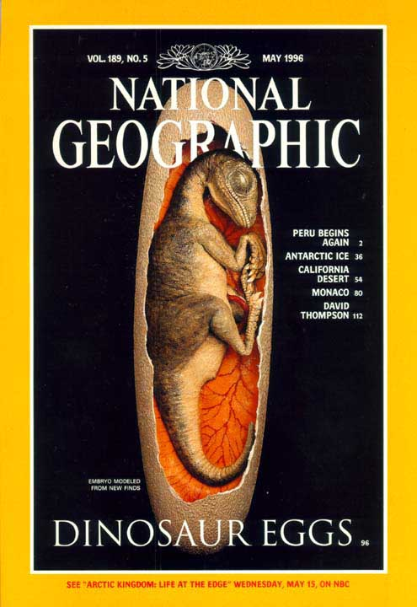

Slide 53

Dinosaurs & Kids - 3

Slide 54
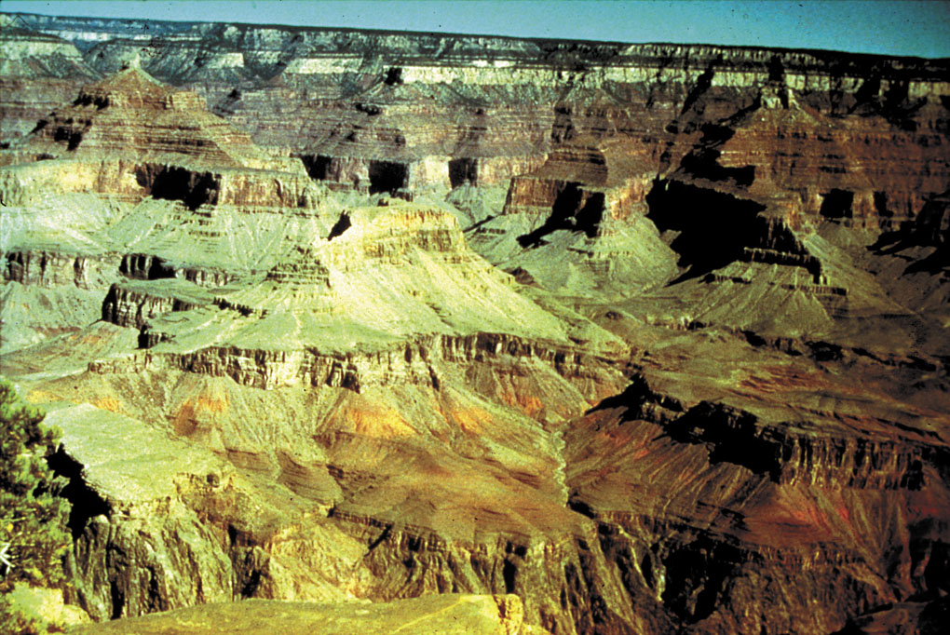
Grand Canyon--yellowish
Большой Каньон (Национальный парк)

Slide 55
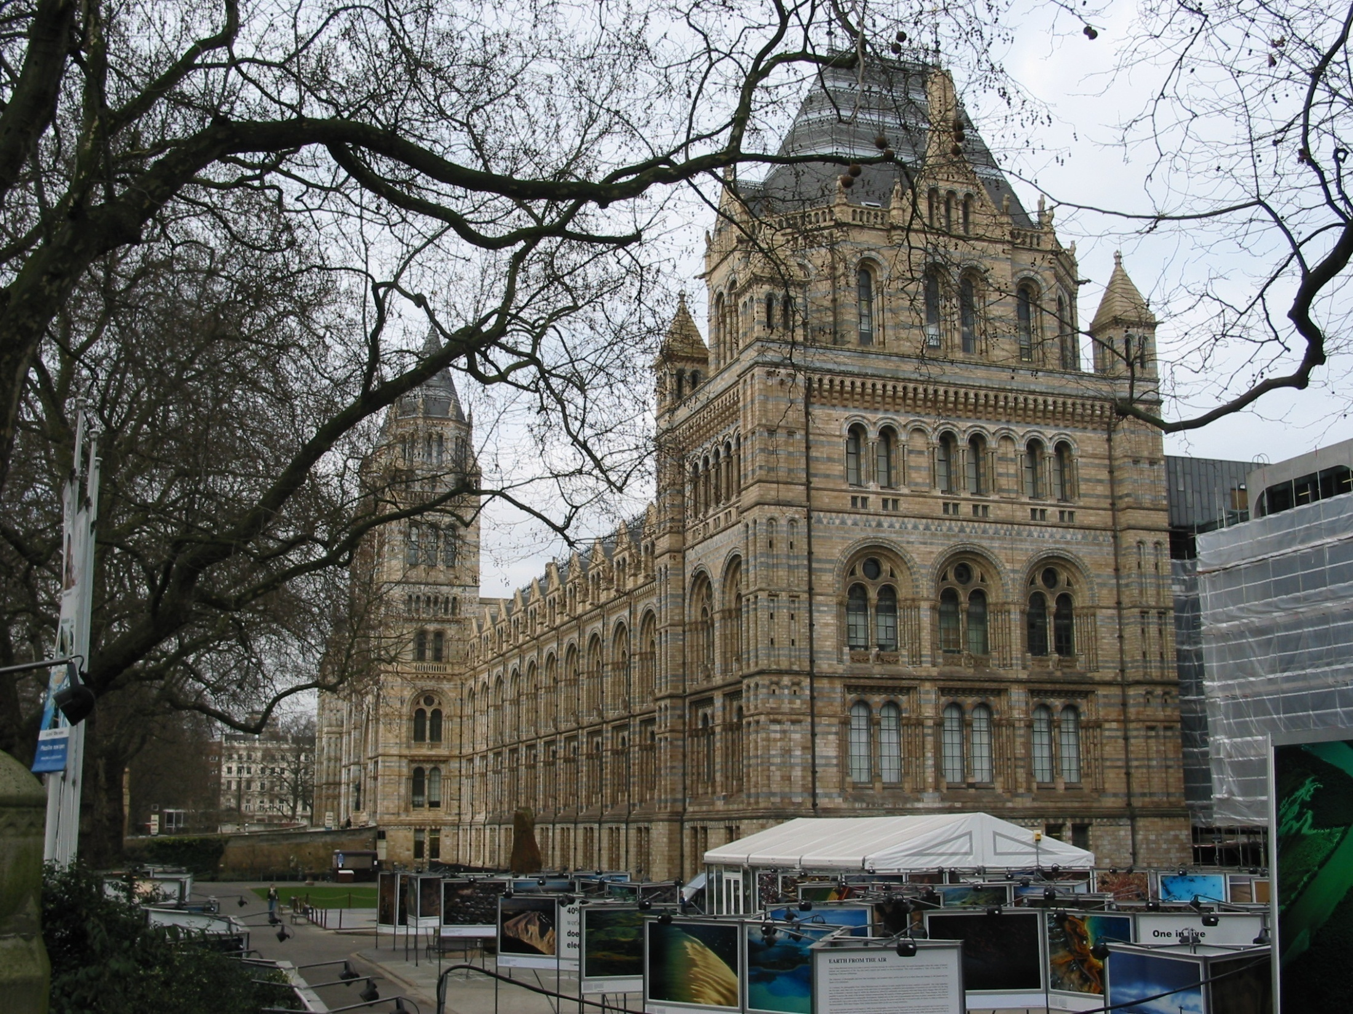
UK – British Museum on Natural History
Музей Естественной Истории (Лондон)

Slide 56


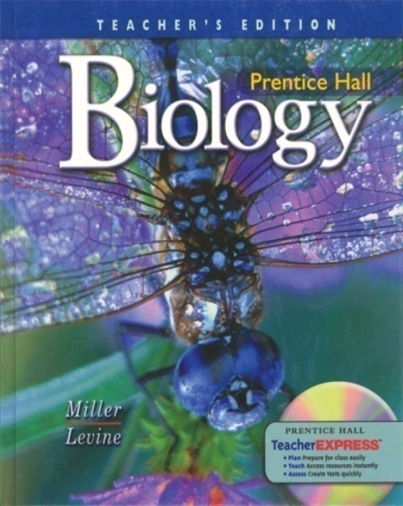

High School biology textbooks 2006
Глэнкоу
Хольт
Миллер-
Левайн
Прэнтайз Холл
Notes:
Refuted by Roger Patterson, Evolution Exposed (2006)

Slide 57
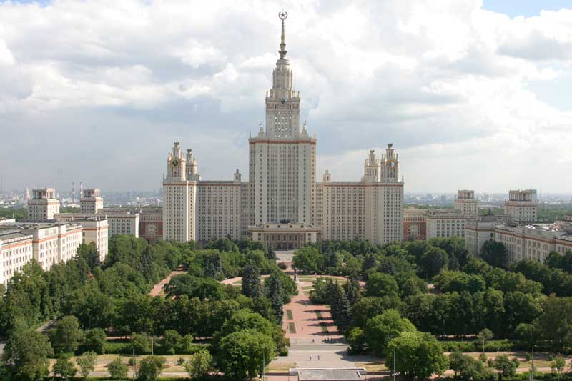
Notes:
57

Slide 58

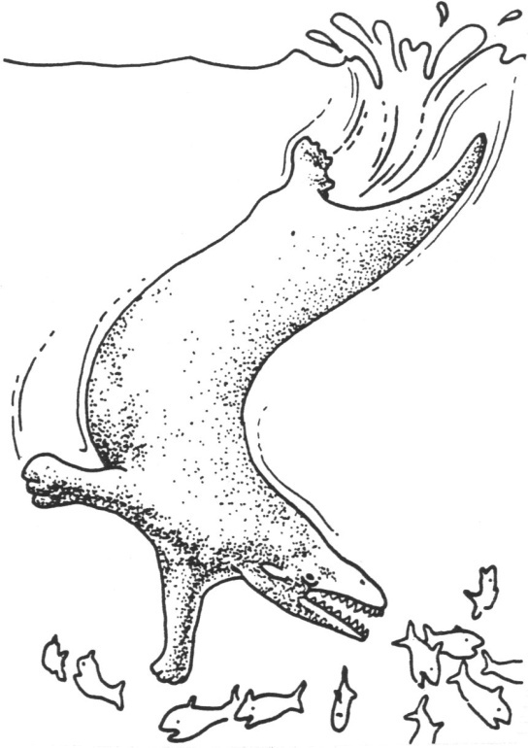
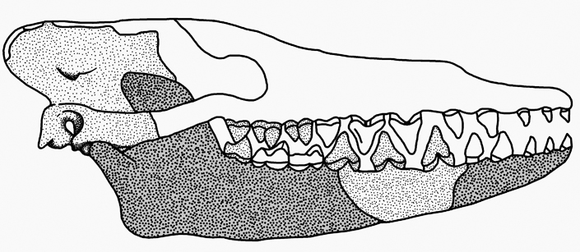
Purple blank
Доказательство эволюции китов?
«По своему времени и по
происхождению, Pakicetus
является совершенным промежуточным звеном, утраченным связующим звеном между древними наземными млекопитающими и поздними, вполне развившимися китами».
Филип Джинжерич. Геологическое Образование. Том 31 (1983). С. 140–144.
Notes:
58
Филип Джинжерич – палеонтолог Университета штата Мичигана. Указатели красного цвета справа зафиксированы на единственных вещественных доказательствах, которыми он располагал на тот момент (среди них не было под-черепных костей скелета), когда мастерски нарисовал реконструкцию этого выдуманного живого существа (рисунок слева). Этот рисунок был специально подготовлен им для обучения учителей средних школ и детей эволюции китов. И несмотря на то, что оба рисунка были представлены в академических журналах для учителей и, на выполненной в превосходном качестве картинке, значилось утверждение, что имеются ископаемые останки, обосновывающие данную реконструкцию, никому из учителей и учеников и в голову бы не пришло, что рисунок слева бы ни чем иным, как воплощением высоко-художественного замысла. Фрагмент челюсти с зубами и костей слухового аппарата, найденные палеонтологом, были в точности такими же, как у большинства наземных млекопитающих, а не морских животных; кроме того данные фрагменты ископаемых останков были найдены с останками земных млекопитающих и и пресноводных живых существ.
Pakicetus means «кит из Пакистана” (Паки- кетус)
По эволюционным представлениям отряд китовых включает китов, дельфинов и морских свинок; и предполагается, конечно, что киты эволюционировали из земноводных млекопитающих. Дельфины занимают высокое место среди самых избыточных видов живых существ на земле по видовому разнообразию внутри семейства.

Slide 59
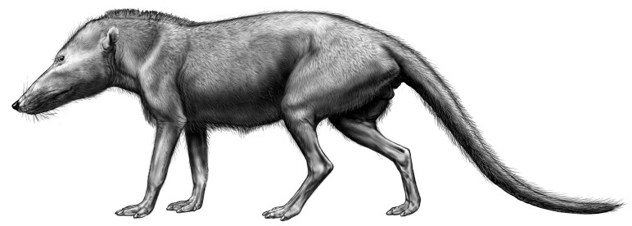
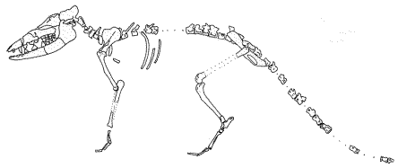
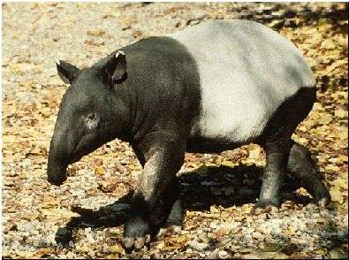

Pakicetus ….7 years on
Pakicetus – 7 лет спустя (2001)
Иллюстрация Карл Буель, взято: www.neoucom.edu/Depts/Anat/Pakicetid.html.
«…земноводное млекопитающее, не более земноводное, чем тапир»
Основано на данных исследований ископаемых останков, которые обсуждались J.G.M. Thewissen, E.M. Williams, L.J. Roe и S.T. Hussain. «Скелеты земноводных семейства китовых: связь китов и парнокопытных». Природа. Вып. 413 (20 сентября 2001 года). С. 277-281.
Notes:
59
Статья Карла Буеля в сети Интернет наглядно показывает процесс реконструкции скелета по ископаемым останкам, фотографии которых были опубликованы в журнале «Наука» и то, на чем базируется данная реконструкция.

Slide 60
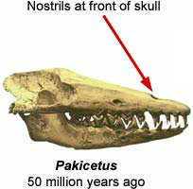
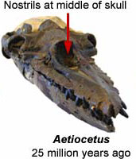

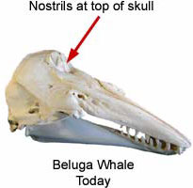
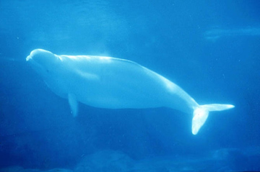
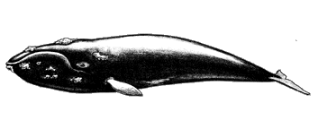
UC Berkeley deception—whale evolution
У.К. Беркли, 2004: Эволюция китов?
Жульничество
Aetiocetus
«древнейший из китов с китовым усом»
Notes:
60
Картинки и фото с сайта эволюционистского сайта Калифорнийского Университета, Беркли, который расположен по адресу:
http://evolution.berkeley.edu/evosite/lines/IAtransitional.shtml, доступ 6 Oct. 2004.
Вот, что тут сказано: «Ископаемые или организмы, которые являются промежуточными состояниями между формами родоначальников и теми формами, которые принадлежат их потомкам относятся к переходным формам. Существуют многочисленные примеры переходных форм в летописи ископаемых, обеспечивающие обилие доказательств изменчивости со временем. Pakicetus (внизу слева), описывается как ранний предок современных китов. Несмотря на то, что pakicetus были земноводными млекопитающими, это очевидно, что они РОДСТВЕННЫ КИТАМ И ДЕЛЬФИНАМ, благодаря некоему числу специализаций уха, относящихся к действию органов слуха. В черепе, представленном на рисунке, видны ноздри в передней части черепа. Черепа китов-белуги, которые бороздят моря сегодня (справа внизу) обладают ноздрями на задней верхней части черепа. Должно быть ясно из этих двух экземпляров, что положение ноздрей изменилось со временем и нам стоит ожидать в скором времени увидеть находки переходных форм». Этот раздел страницы в Интернет об эволюции китов не показывает ни одной фотографии того, как выглядят животные, которым принадлежат представленные черепа.
Aetiocetus является зубастым предком Голубых китов, которые обладают зубами только в ранних стадиях эмбрионального развития и теряют зубы непосредственно перед рождением. Эта страница (http://evolution.berkeley.edu/evosite/lines/IICdevelopmental2.shtml) утверждает ,что Aetiocetus «может рассматриваться как ранний экземпляр Голубых китов» несмотря на то, что обладал полным набором зубов.
Представленная выше кит-белуга со страницы http://www.barbarajordan.com/catalogue/images/1811.jpg, загружено 12 ноября 2004 года. Страница «Морского Мира» утверждает, что в среднем мужская особь кита белуги имеет длину в 3.4-4.6 метров и вес 1500 кг.
Pakicetus Illustration by Carl Buell at www.neoucom.edu/Depts/Anat/Pakicetid.html
Aetiocetus см. http://www.angellis.net/Web/DFG-mam/Aetiocetus.htm, доступ 8 марта 2004.
Там он назван «древнейшим голубым китом», а на страничке Калифорнийского Университета он назван «древнейшим примером голубого кита». «Морской Мир» утверждает, что в среднем длина самца голубого кита (крупнейшего из живых существ на Земле) составляет 21 метр (70 ft) и вес 64,348 кг – в 40 раз больше, чем кит белуга!
Мельчайшие из голубых китов – это карликовые Pygmy right whales. Взрослые особи женского пола достигают длины до 6.5 m (21 ft.), и взрослые самцы до 6.1 m (20 ft.), что представляет собой параметры как минимум в 2 раза большие, чем кит-белуга. Данные виды чрезвычайно редки в списках, таким образом подробности их физических размеров очень слабо подтверждены документально, согласно http://www.seaworld.org/infobooks/Baleen/phycharbw.html.

Slide 61





Turning “Jews” into “Greeks” 02027
Превращение детей верующих родителей в скептиков
ДОВЕРЯЮЩИЕ БИБЛИИ
ЭВОЛЮЦИОНИ-ЗИРОВАННЫЕ
Светское медиа и
образование
Notes:
61
After book sales and before final statements:
“Parents and grandparents, Your kids and grandkids are being indoctrinate with evolution and millions of years a whole lot more than you were when you were in school. Can they stand strong in their faith in the face of this relentless challenge? Do you care? If you walk out of here and say “That was a nice message, I believe Genesis” but don’t get any resources for your kids and grandkids and make sure that they believe Genesis and know how to defend their faith, then you don’t care enough. And when they crumble under the intellectual pressure, you will be partly responsible for not equipping them with answers.

Slide 62

Christian College 1
Я ЗДЕСЬ!
Я ГОТОВ ИЗУЧАТЬ БОЖЬЕ СЛОВО!
ДОБРО ПОЖАЛОВАТЬ В ХРИСТИАНСКИЙ КОЛЛЕДЖ!
Введение в Библию
I-II
Бытие

Slide 63

Christian College 2
УРОК НОМЕР ОДИН: НЕ ВЕРЬ ЭТОЙ ЧАСТИ БИБЛИИ!
II-I
Введение в Библию

Slide 64
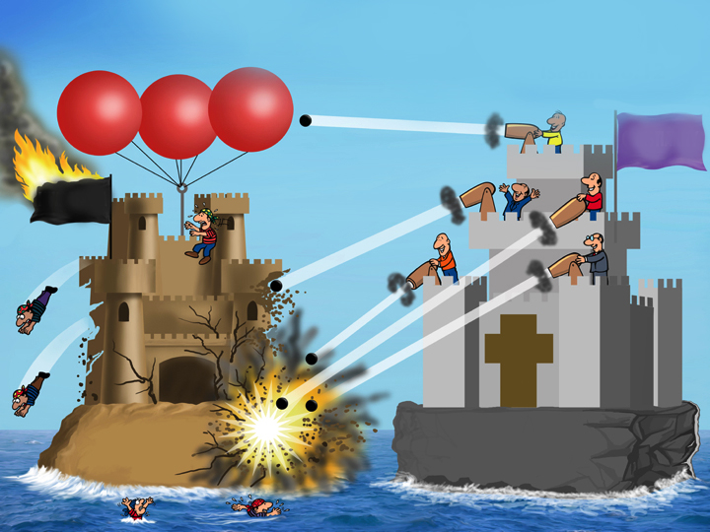
Balloons problem—man’s vs God’s word
РЕШЕНИЕ
Исаии 58:12
Одно-
полые
браки
Моральный
Релятивизм
ХРИСТИАНСТВО
ГУМАНИЗМ
Человеческое Слово
БОЖЬЕ СЛОВО

Slide 65
I Peter 3:15 NAS
1 Петра 3:15
Господа Бога святите в сердцах ваших; будьте всегда готовы всякому, требующему у вас отчета в вашем уповании, дать ответ с кротостью и благоговением.

Slide 66
AiG web site #1
Notes:
66

Slide 67
AiG web site #1
www.ScienceAndApologetics.org
Notes:
67

Slide 68
blank
www.origins.org.ua
Notes:
68
www.origins.org.ua

Slide 69
blank
Эволюция и миллионы лет: Важно ли это?
Уничтожают всякое основание для нравственности
Противоречат библейскому учению о смерти
Делают Евангелие невероятным
Подрывают авторитет Библии
Эволюция и миллионы лет – это разрушительная ЛОЖЬ!

Slide 70

Nailing Genesis 1-11 to church
Человеческие мнения
Миллионы лет
Notes:
Man’s opinions
Millions of years

Slide 71
blank

Slide 72
blank
КОНЕЦ
Notes:
72

Slide 73










Gap Where Fit Mil of Yrs 00845
КУДА ЖЕ «ВСТАВИТЬ» МИЛЛИОНЫ ЛЕТ?
Куда-то сюда?
Между Бытие 1:1 и 1:2
(теория промежутка)?
Разместить миллионы лет в шести «днях» (прогрессивный креационизм и теистическая эволюция)?
ДЕНЬ
ДЕНЬ
ДЕНЬ
ДЕНЬ
ДЕНЬ
ДЕНЬ
Земля, космос, время и свет
Солнце, луна и звезды
Атмосфера
Суша и растения
Морские и небесные животные
Человек и наземные животные
Notes:
73

Slide 74
Ex. 20:11 KJV
Исход 20:11
Ибо в шесть дней создал Господь небо и землю, море и все, что в них, а в день седьмой почил; посему благословил Господь день субботний и освятил его.
Notes:
74

Slide 75

Day 3 Ways 02007
Во дни моего деда, чтобы проехать через всю страну на машине, требовалось 12 дней, если ехать целый день.
Приехали?
Notes:
75
Revised: August 2005.

Slide 76
Literal Days 1-6 animated
Бытие 1: Буквальные дни
1. Yom подразумевает буквальный день в ст. 5
Notes:
76

Slide 77
Genesis 1:1 NAS
Бытие 1:5
И назвал Бог свет днем, а тьму ночью. И был вечер, и было утро: день один.
Notes:
77

Slide 78
Literal Days 1-6 animated
Бытие 1: Буквальные дни
1. Yom подразумевает буквальный день в ст. 5
2. Yom с числительными
3. Yom в сочетании со словами «вечер» и «утро»
4. Yom подразумевает буквальный день в ст. 14
Notes:
78

Slide 79
Gen. 1:14 NAS
Бытие 1:14
И сказал Бог: «Да будут светила на тверди небесной для отделения дня от ночи, и для знамений, и времен, и дней, и годов.
Notes:
79

Slide 80

Template Suite 1-Blank 01362
Время от первого дня сотворения
5 дней до Адама = 5 дней
От Адама до Авраама = ~ 2000 лет
От Авраама до Христа = ~ 2000 лет
От Христа доныне = ~ 2000 лет
Всего = ~ 6000 лет
(Бытие 1)
(Бытие 5 & 11)
Notes:
80
This uses only the background from Template Suite 1. Nearly any content will work with this template. Presentation Team recommends keeping the main content at least half an inch from the edges. This also contains a floating AiG logo that can be repositioned or removed as appropriate for the overhead’s content.

Slide 81

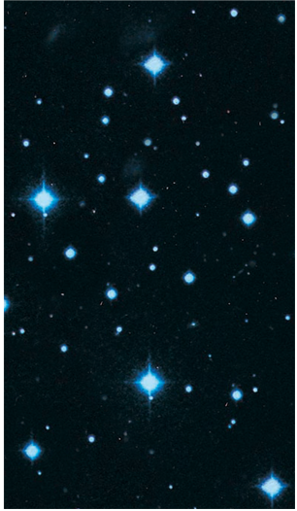
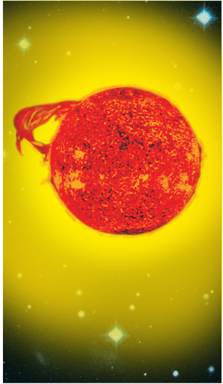
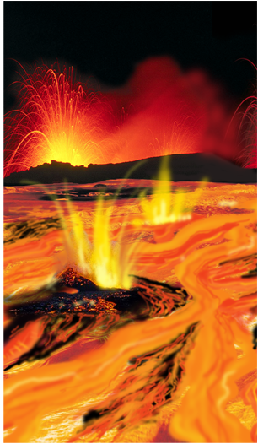
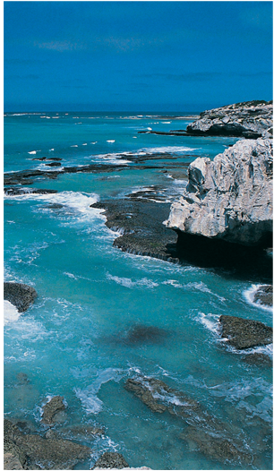



Big Bang and Bible order compared
Большой Взрыв
Кипящая
Земля
Первые
Океаны
Звезды
Солнце
15 миллиардов
лет назад
10 миллиардов
лет назад
5 миллиардов
лет назад
4,5 миллиарда
лет назад
3,8 миллиарда
лет назад
Земля,
покрытая водой
Суша и
Растения
Солнце, луна
и звезды
День 1-2
День 3
День 4
Notes:
81

Slide 82

Evolution vs Bible timeline
Эволюция
Библия
Notes:
82

Slide 83

ЭВОЛЮЦИОННАЯ
ТЕОРИЯ
Когда люди
ПЫТАЮТСЯ
согласовать их,
угадайте,
что подвергается
РЕДАКЦИИ!
БИБЛИЯ
СОВЕРШЕННОЕ
СЛОВО БОЖЬЕ
ЧЕЛОВЕЧЕСКОЕ МНЕНИЕ,
ПОДВЕРЖЕННОЕ ОШИБКАМ
ЭВОЛЮЦИОННАЯ
ТЕОРИЯ
БЫТИЕ

Slide 84


Adam to Christ
От Адама до Христа!
Enos
Mahalaleel
Enoch
Lamech
Shem
Salah
Peleg
Serug
Terah
Adam
Seth
Cainan
Jared
Methuselah
Noah
Arphaxed
Eber
Reu
Nahor
Abraham
Abraham
Joseph
Eliakim
Menan
David
Авраам
Nathan
Давид
Judah
Jonan
Melea
Mattathah
Jesse
Boaz
Nahshon
Ram
Perez
Jacob
Simeon
Jehoshaphat
Abijah
Solomon
Isaac
David
c. 1085 BC
Obed
Salmon
Amminadab
Hezron
Judah
Levi
Jehoram
Asa
Rehoboam
Eliud
Matthan
Matthat
Ahaziah
Линия по Иосифу
Line of Joseph
Eleazar
Jacob
Jorim
Joash
Josiah
Jeconiah
Zerubbabel
Eliakim
Achim
Joseph
Eliezer
Amaziah
Jehoiakim
Shealtiel
Abiud
Azor
Zadok
Joseph
Mattathiah
Naggai
Nahum
ХРИСТОС
Joshua
Uzziah
Amon
Esli
Jotham
Hezekiah
Semei
Maath
Amos
Mary
Line of Mary
Er
Judah
Линия по Марии
Ahaz
Manasseh
Joseph
Matthat
Elmodam
Addi
Neri
Zerubbabel
Joannas
Mattathiah
Melchi
Heli
Cosam
Melchi
Shealtiel
Rhesa
Janna
Levi
Notes:
84

Slide 85


Adam to Christ
От метафоры до Христа?
From Metaphor to Christ?
Enos
Mahalaleel
Enoch
Lamech
Shem
Salah
Peleg
Serug
Terah
Adam
Nahor
МЕТАФОРА
Seth
Cainan
Jared
Methuselah
Noah
Arphaxed
Eber
Reu
Abraham
Line of Mary
Abraham
Joseph
Eliakim
Menan
David
Авраам
Nathan
Давид
Judah
Jonan
Melea
Mattathah
Jesse
Boaz
Nahshon
Ram
Perez
Jacob
Simeon
Jehoshaphat
Abijah
Solomon
Isaac
David
c. 1085 BC
Obed
Salmon
Amminadab
Hezron
Judah
Levi
Jehoram
Asa
Rehoboam
Line of Joseph
Matthan
Ahaziah
Eliud
Matthat
Линия по Иосифу
Line of Joseph
Eleazar
Jacob
Jorim
Joash
Josiah
Jeconiah
Zerubbabel
Eliakim
Achim
Joseph
Eliezer
Amaziah
Jehoiakim
Shealtiel
Abiud
Azor
Zadok
CHRIST
Joseph
Mattathiah
Naggai
Nahum
ХРИСТОС
Joshua
Uzziah
Amon
Esli
Jotham
Hezekiah
Semei
Maath
Amos
Mary
Line of Mary
Er
Judah
Линия по Марии
Ahaz
Manasseh
Joseph
Matthat
Elmodam
Addi
Neri
Zerubbabel
Joannas
Mattathiah
Melchi
Heli
Cosam
Melchi
Shealtiel
Rhesa
Janna
Levi
Notes:
85

Slide 86

ОТКАЗ ОТ МОЛИТВЫ В ОБЩЕСТВЕН-НЫХ ШКОЛАХ
РОЖДЕСТВО БЕЗ ХРИСТА
ИСКЛЮЧЕНИЕ БОГА ИЗ КЛЯТВЫ ВЕРНОСТИ
УДАЛЕНИЕ КРЕСТА С ОБЩЕСТ-ВЕННЫХ ЗДАНИЙ
ОДНОПО- ЛЫЕ БРАКИ
ОТКАЗ ОТ РОЖДЕСТВЕН-СКИХ СЦЕН
ШКОЛЬНОЕ НАСИЛИЕ
УДАЛЕНИЕ КРЕАЦИОНИЗМА ИЗ ОБЩЕСТВЕН-НЫХ ШКОЛ
ТРАГЕДИИ ИСКЛЮЧАЮТ СУЩЕСТВОВА-НИЕ ЛЮБЯЩЕГО БОГА
РАСПАД СЕМЬИ
ГОМО-СЕКСУАЛИЗМ
РАСИЗМ
ПОРНОГРАФИЯ
ЭВТАНАЗИЯ
АБОРТЫ
ОТВЕРЖЕНИЕ ДЕСЯТИ ЗАПОВЕДЕЙ
ГУМАНИЗМ
Notes:
86

Slide 87
blank

Slide 88
blank

Slide 89

Man at Grave angry
Если ты такой
"Бог любящий",
то почему
допустил это?
Notes:
Такой сякой, «Бог любви»? Почему ты допустил это?

Slide 90

Common Element 4
ТЕИСТИЧЕСКАЯ ЭВОЛЮЦИЯ
ПРОГРЕССИВНЫЙ КРЕАЦИОНИЗМ
Объединяющий Фактор
ЛИТЕРАТУРНО-ИЗОБРАЗИТЕЛЬНАЯ ГИПОТЕЗА
ПРОЧИЕ КОМПРОМИССНЫЕ ПОЗИЦИИ
ТЕОРИЯ ПРОМЕЖУТКА
Notes:
90

Slide 91

Common Element 5
МИЛЛИОНЫ ЛЕТ
X
X
X
ТЕИСТИЧЕСКАЯ ЭВОЛЮЦИЯ
ПРОГРЕССИВНЫЙ КРЕАЦИОНИЗМ
БОЛЬ
СМЕРТЬ
УБИЙСТВО
БОЛЕЗНЬ
БОРЬБА
СТРАДАНИЯ
ВЫМИРАНИЕ
X
X
ЛИТЕРАТУРНО-ИЗОБРАЗИТЕЛЬНАЯ ГИПОТЕЗА
ПРОЧИЕ КОМПРОМИССНЫЕ ПОЗИЦИИ
X
ТЕОРИЯ ПРОМЕЖУТКА
Notes:
91

Slide 92

Castle Problem – Jan 2004
ГОМОСЕК-
СУАЛИЗМ
АБОРТЫ
РАСПАД
СЕМЬИ
ПРОБЛЕМА
Псалом 10:3
РАСИЗМ
ШКОЛЬНОЕ
НАСИЛИЕ
ПОРНОГРАФИЯ
БУХ!
ГУМАНИЗМ
ХРИСТИАНСТВО
БАМ!
СОТВОРЕНИЕ
ЭВОЛЮЦИЯ
СЛОВО БОЖЬЕ
ЕСТЬ ИСТИНА
ЧЕЛОВЕК определяет «ИСТИНУ»

Slide 93

Castles-Solution: Evolution & Creation 00409
РАЗРЕШЕНИЕ
ГОМОСЕК-
СУАЛИЗМ
РАСПАД
СЕМЬИ
Исаия 58:12
ШКОЛЬНОЕ
НАСИЛИЕ
БУХ!
БУХ!
БУХ!
ХРИСТИАНСТВО
ГУМАНИЗМ
БАМ!
СОТВОРЕНИЕ
ЭВОЛЮЦИЯ
СЛОВО БОЖЬЕ
ЕСТЬ ИСТИНА
ЧЕЛОВЕК определяет «ИСТИНУ»

Slide 94
Что если?
Что если Бог действительно сотворил все за 6 дней?
Брак одного мужа и одной жены на всю жизнь.
Одежды должны быть скромными.
Никакой смерти перед грехопадением.
Иисус, последний Адам, истинно спасает.
Бог диктует правила, а не человек.
Эволюция и миллионы лет – это БОЛЬШАЯ ЛОЖЬ!
Notes:
Marriage—1 man and 1 woman for life
Clothing should be modest
No death before the fall.
Jesus is the last Adam who truly saves
God makes the rules, not you and me.
Evolution and millions of years are a lie.

Slide 95

Green – theological quote--blank
«Я думаю, что для нашей
веры в Бога практически безразлично, как
совершалось творение,
какими способами, из чего
Бог создал человека.
Лично я считаю, что из
всех концепций происхождения мира христианскому пониманию эволюционизм подходит более всего. Есть люди, которые эволюционную теорию отвергают, но это вопрос чисто научный».
Александр Мень. Отец Александр Мень отвечает на вопросы. Москва: Истина и Жизнь, 1999. С. 58-59.
Notes:
“Practically speaking, I think that it does not matter for our faith in God what was the order and means of Creation and from what material God did created a man. I personally think, that out of all the concepts of the origin of the world, evolutionism fits the best into the Christian worldview. There are some people, that reject the evolutionary theory, but this belongs to the realm of science.” Alexander Men, Father Alexander Men Answers Questions (Moscow: Truth and Life, 1999), pp. 58-59.
Bio below on Dr. Alexander Men: http://www.alexandrmen.ru/biogr/english.html, picture from http://www.lifeofprayer.org/pics/portrait_men.jpg
Aleksander Men (1935-1990), Orthodox priest, theologian, biblical scholar, preacher, writer. Born in Moscow, in a Jewish family. Baptized at seven months along with his mother in the banned Catacomb Church (a branch of the Orthodox Church that refused to cooperate with the Soviet authorities). Studied at the Moscow Fur Institute (1953-54), then at the Irkutsk Agriculture Institute (1955-1958), from which he was expelled because of his religious convictions. Ordained as a deacon in 1958. In 1960, graduated from the Leningrad Theological Seminary and ordained as a priest. In 1968, graduated by correspondence from the Moscow Theological Academy. In 1969, defended a dissertation at the Moscow Theological Academy on the subject, "Elements of monotheism in pre-Christian religions and philosophies"; doctor of theology.
Served in a number of parishes in the Moscow region. From the beginning of the 1970s, one of the most famous religious figures in Russia, extremely popular among the intelligentsia. KGB persecuted him for active missionary activity and ecumenical views. Certain representatives of the Orthodox circles criticized Men sharply for his activity, which they called "non-Orthodox" and even "Jewish". From the middle of the 1980s, works actively with the mass media, teaches and lectures. One of the initiators of the founding of the Russian Bible Society (founded in 1990); that same year he founded the Open Orthodox University and "The World of the Bible" journal. In September 1990, was killed on the way to church. Despite personal orders from the President of the USSR and later the President of Russia that the case be investigated, the murder remained unsolved.
Author of numerous books and articles in Russian and foreign religious and scholarly journals. While Men was alive not one of his book has been published in his own country. Until 1991, Men's books were published abroad (under the pseudonyms E. Svetlov, A. Bogolyubov, A. Pavlov): "Son of Man" (1969), "Heaven on Earth" (1969), "History of Religion: In Search of the Way, the Truth and the Life" (Volumes 1-6, 1970-83), "Where Did This All Come From?" (1972) "How to Read the Bible?" (1981); from 1991 repeatedly reissued in Russia. Published posthumously from 1990-2002, "The History of Religions" (Volumes 1-2, 1997), "The First Apostles" (1998), "Isagogika" (2000), "Bibliological Dictionary" (Volumes 1-3, 2002), collections of articles, lectures, speeches, sermons, correspondence. Numerous books and articles have been translated into English, Lithuanian, Polish, Ukrainian, French, German, Italian and other languages.

